Slide 1
多功能收音机
20373420 张铭轩：代码编写，硬件调试，PPT制作，项目展示
20373935 肖亦峰：代码编写，PPT制作
20373981 彭志朋：代码编写

Slide 2
目录
项目背景与需求
总体设计
关键技术
详细设计与实现
总结与展望

Slide 3
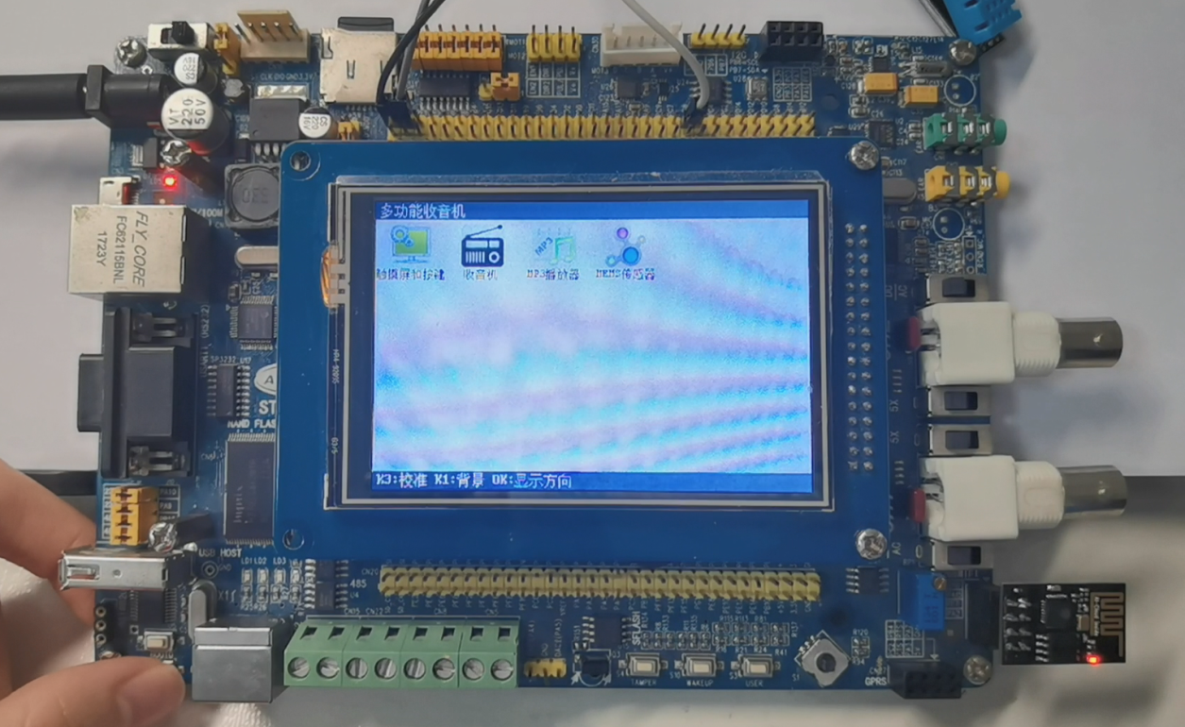
项目背景与需求
项目背景与需求
随着中国老龄化不断加剧，老年人对生活起居和精神文化的需求越来越不可忽视。本项目以“多功能收音机”为课题，基于STM32F103ZET6平台和收音、音频播放、温湿度和亮度传感模块，建立一套功能齐全、兼具家居环境监测共能的智能收音机系统。

Slide 4
目录
项目背景与需求
总体设计
关键技术
详细设计与实现
总结与展望

Slide 5
总体设计
该项目由STM32板子一块、显示屏一块、MP3解码模块、FM收音机模块、MPU-6050三轴陀螺仪、BMP-180气压传感器、BH1750光照度传感器以及DHT11温湿度传感器各一个组成。
启动后可以在触摸屏上选择功能，用户可以选择收听电台、播放歌曲或者查看传感器显示的信息。
打开收音机后可以通过摇杆调节音量，通过K2、K3键调频
打开音乐播放器后MP3从SD卡读取音乐，通过摇杆左右切歌
打开传感器后显示陀螺仪角度和加速度、温湿光度和气压

Slide 6
目录
项目背景与需求
总体设计
关键技术
详细设计与实现
总结与展望

Slide 7
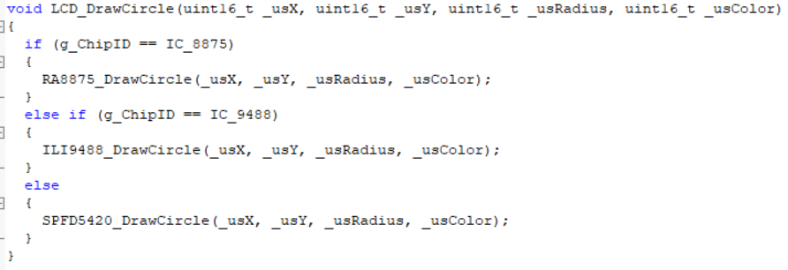
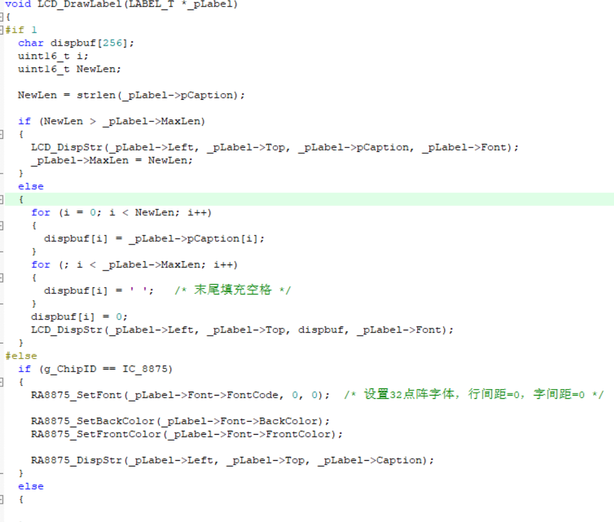
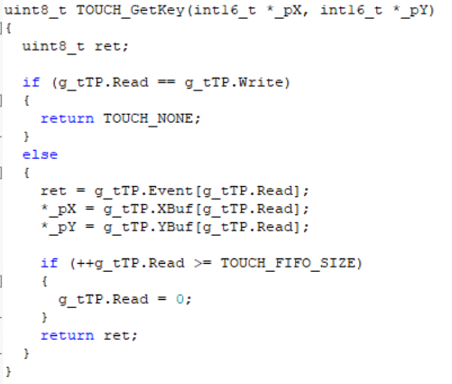
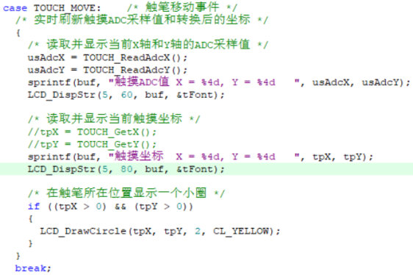
关键技术
触摸屏的控制
显示文字和数据
根据屏幕大小，使用像素进行计算定位，在对应位置绘制文字和图形。bsp_tft_lcd.c文件对屏幕上绘制按钮、打印文字等显示功能做出了定义。在界面的显示中，直接使用封装好的绘图函数即可。其中，中文汉字的显示使用了RA8875字库，定义在app\ra8875_flash.c文件中，包括字体、大小等，支持DMA方式读数据。
触控响应
bsp_touch.c文件中，定义了点击屏幕时的坐标、是否在某个区域内、获取ADC值等一系列触控响应函数。常用函数例如
ucTouch = TOUCH_GetKey(&tpX， &tpY);函数读取触摸屏响应坐标
usAdcX = TOUCH_ReadAdcX();;获取X方向的触摸ADC采样值。
这些函数再调用core_cmFunc.h库中函数，通过中断进行寄存器和电信号设置。

Slide 8
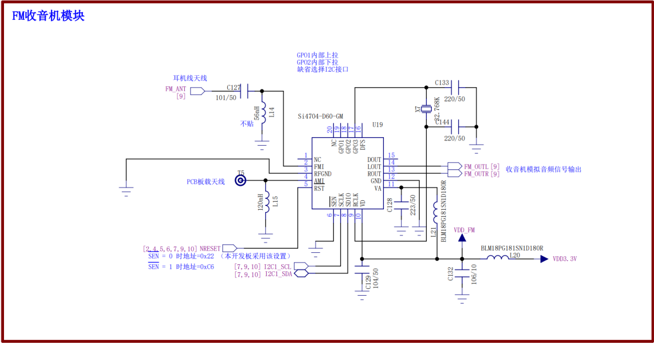
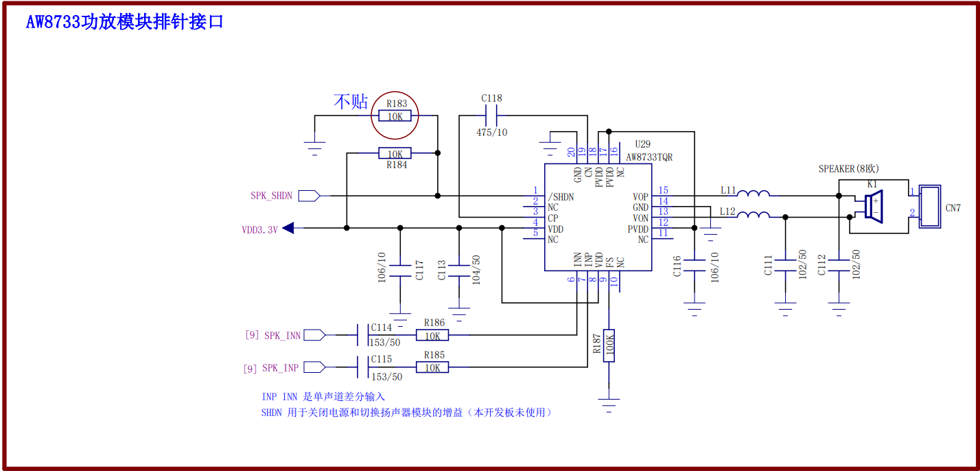
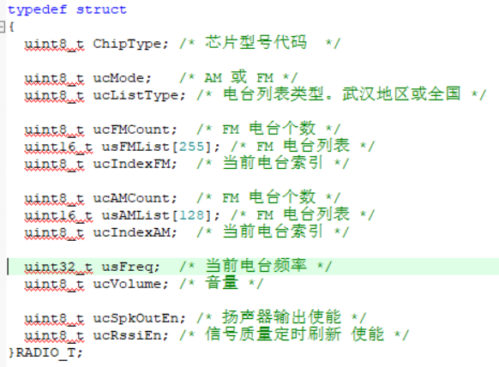
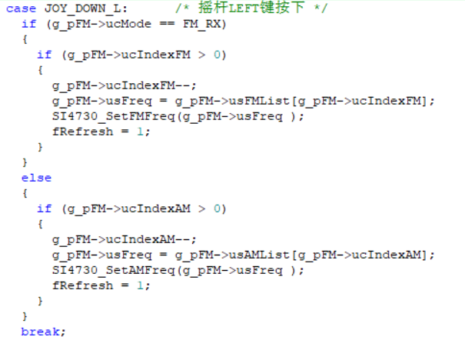
关键技术
收音机
电路图
如右图所示，电信号控制在bsp_wm8978文件中，通过I2C总线对对应的寄存器进行写操作实现控制。
逻辑设计
使用按键或者摇杆对频道、音量进行控制，使用switch-case对监听到的操作执行函数。函数的主体思路是，对频道值进行修改，然后刷新LCD屏幕显示。收音机属性的结构体定义以及频道切换方式如下：

Slide 9
目录
项目背景与需求
总体设计
关键技术
详细设计与实现
总结与展望

Slide 10
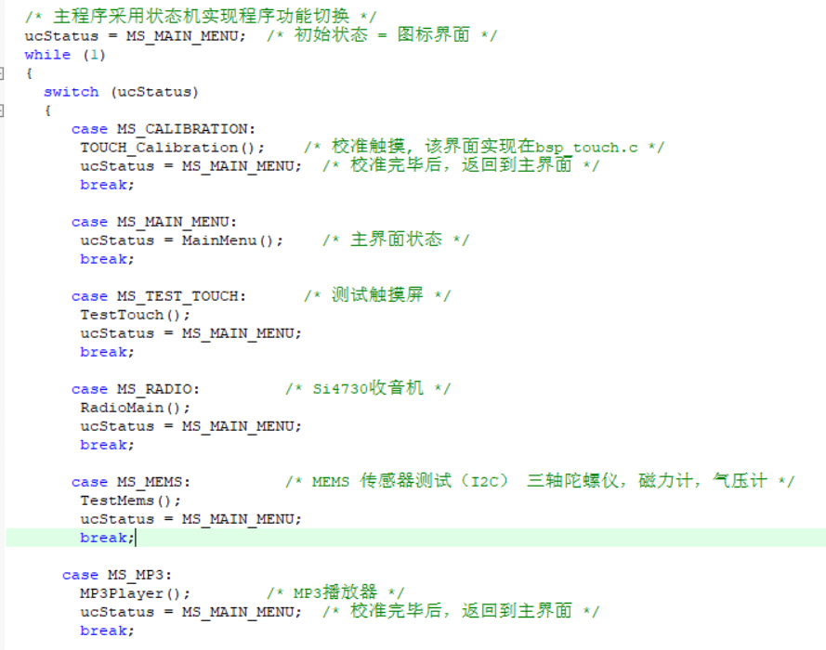
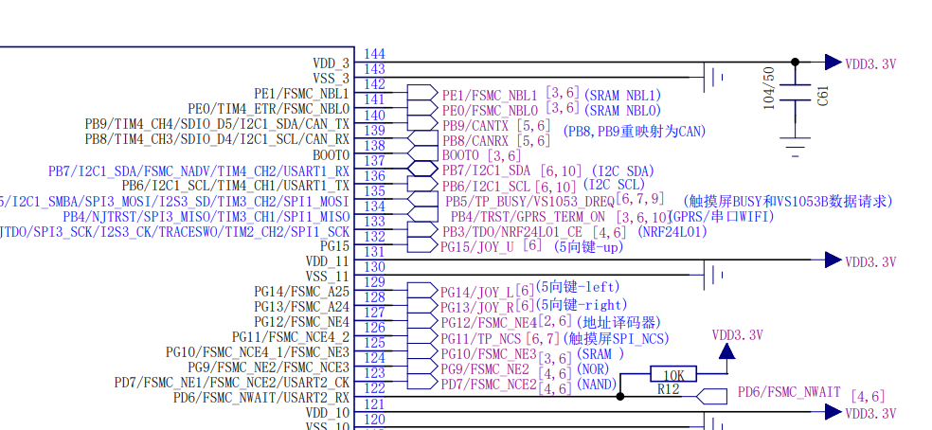
详细设计与实现
流程控制逻辑
采用switch-case结构选择功能
通过记录触摸点的坐标对应的图标信息，选择进入对应的功能。在完成屏幕设置和收音机之后，类似的有关触屏、按键等的操作可以做移植，板子集成的外设参照工程文件进行对应调用。
硬件设置
电源供电，连接一个外界设备DHT11,其他的通过内部I2C总线已经接入好。DHT11选用的引脚，不能跟内存、LCD等显示有关的总线出现信号冲突。
软硬件控制
程序编写控制逻辑，调用对应的函数。函数内部调用库函数，通过中断操作，在I2C总线和GPIO与相关的硬件进行通信。

Slide 11
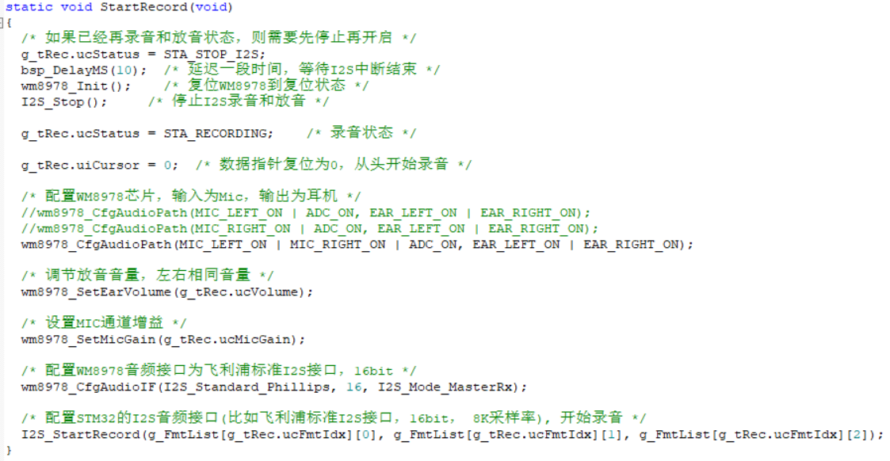
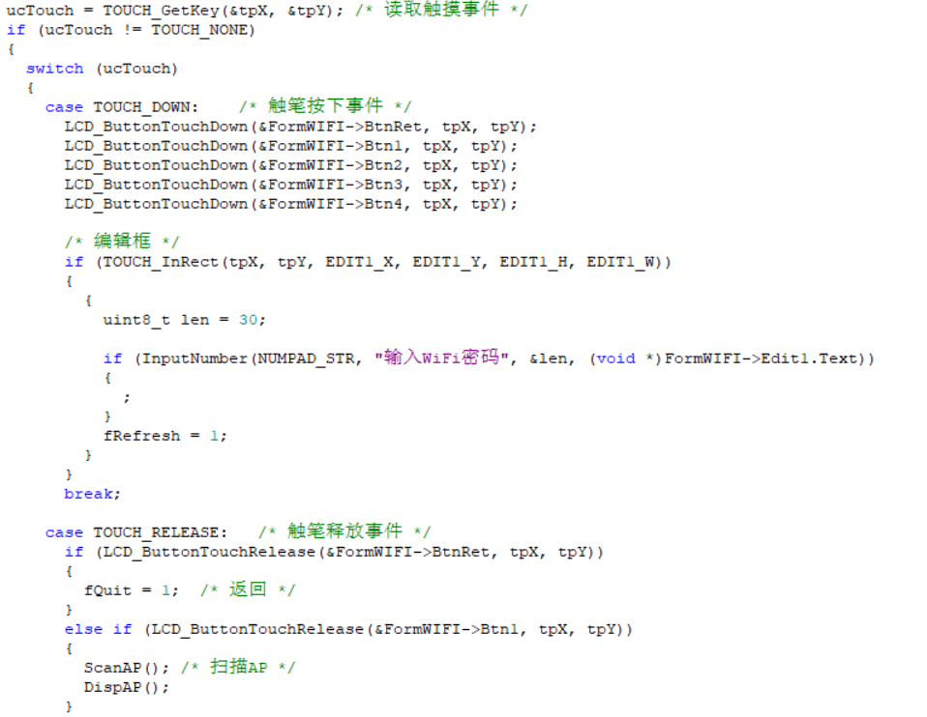
详细设计与实现
功能扩展（硬件不匹配，仅有软件控制）
录音机
这里只涉及到一个外界设备DHT11,其他的通过内部I2C总线已经接入好。DHT11选用的引脚，不能跟内存、LCD等显示有关的总线出现信号冲突。
ESP8266-WIFI连接移动设备
与之前arduino外接ESP8266实验原理一样，可以通过ESP8266连接移动设备（比如手机、电脑）获取板子传感器获得的一系列数据。
扩展思路
调用显示屏绘图方法，设置页面功能展示。监测触屏事件，使用if-else或switch-case调用对应的功能实现方法。在方法中通过调用中断和库函数，实现控制。

Slide 12
目录
项目背景与需求
总体设计
关键技术
详细设计与实现
总结与展望

Slide 13
总结与展望
我们在有限的时间内实现了设计功能，能够实现设备稳定有序工作，基本完成了收音机的运行支持。
目前仍然有比较大的提升和扩展空间，例如硬件设备支持，文件格式转换等，期待在以后可以进一步完善。

